Slide 1
Основы
html + css
Знакомство с html
Урок 1

Slide 2




Что такое html?
HTML — это язык гипертекстовой разметки документов.
Текст
Картинки
Таблицы
Видео

Slide 3




Выбор редактора
Блокнот
Sublime Text
Notepad++
Atom

Slide 4
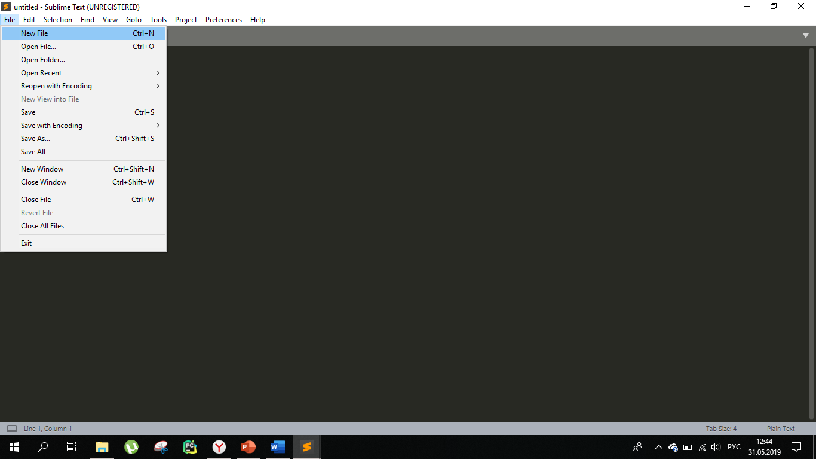
Начало работы
Создать
новый
файл

Slide 5
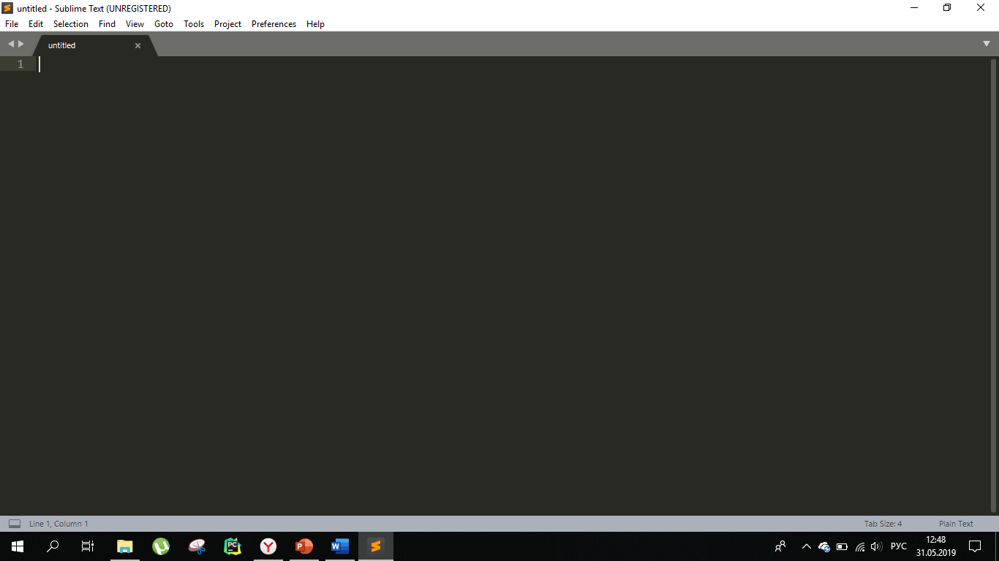
Начало работы
Выбор типа
файла

Slide 6
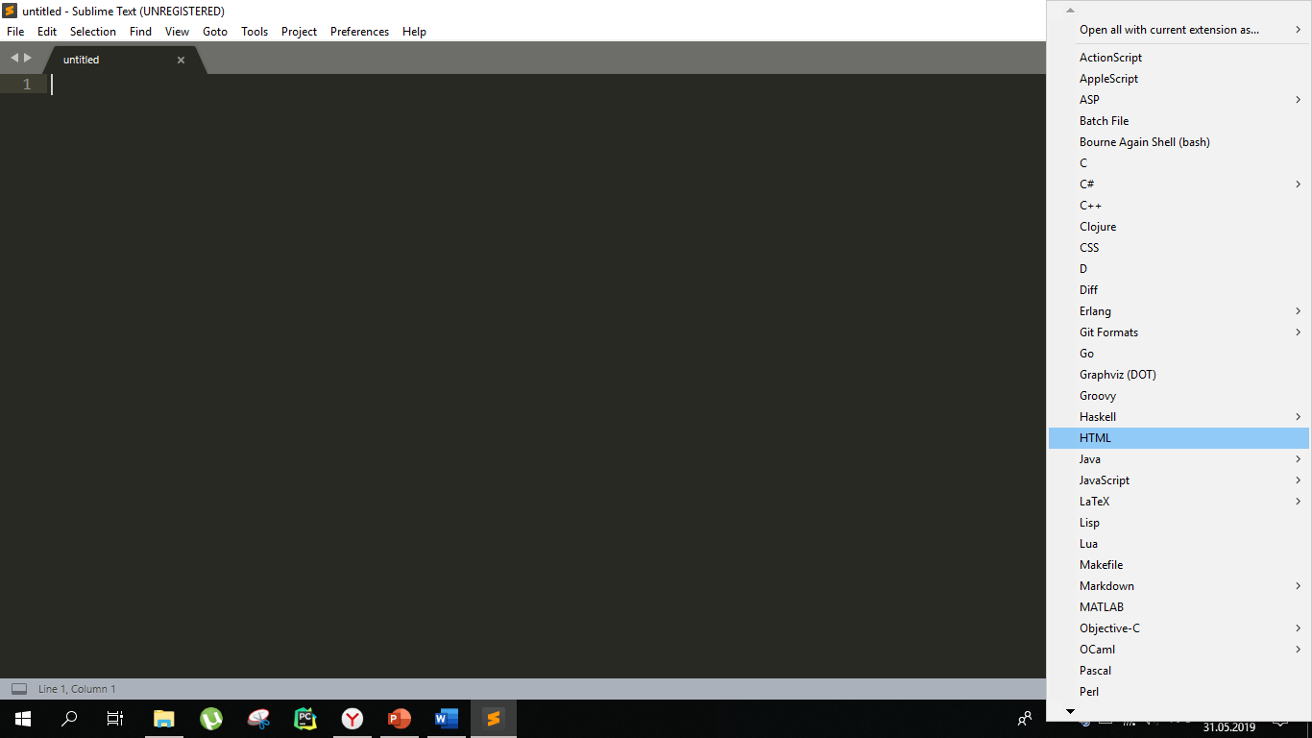
Начало работы
Тип HTML

Slide 7
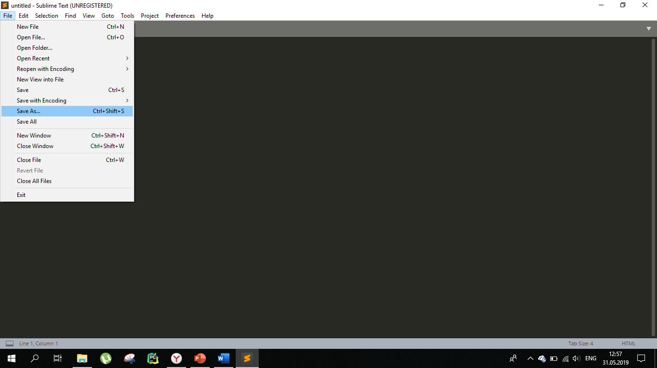
Начало работы
Сохраняем

Slide 8
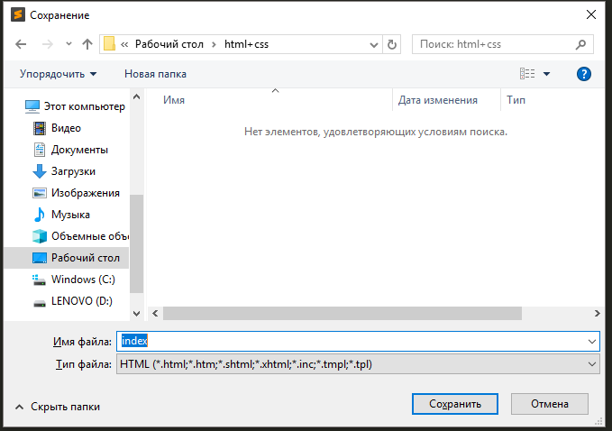
Начало работы

Slide 9
Начало работы

Slide 10
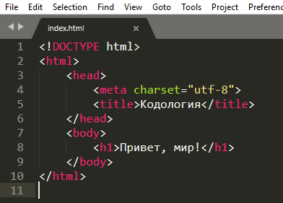
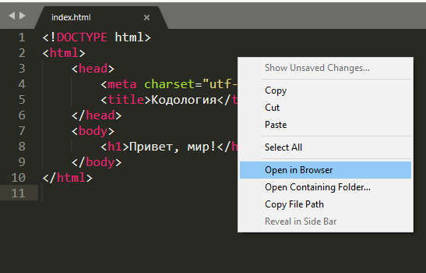
Первая html страничка
НЕ ЗАБЫВАЕМ СОХРАНЯТЬ!
ctrl + s

Slide 11
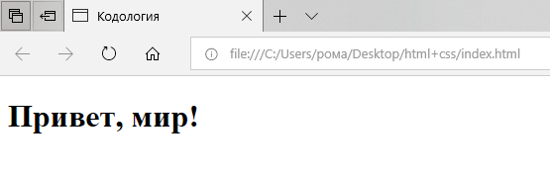
Результат

Slide 12
HTML-теги
HTML-теги — это основа языка HTML. Теги используются для разграничения начала и конца элементов в разметке.
Размещаются между символами < >
Парные
<body></body>
<head></head>
Одиночные
<meta>
<hr>

Slide 13
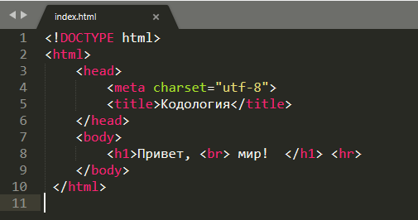
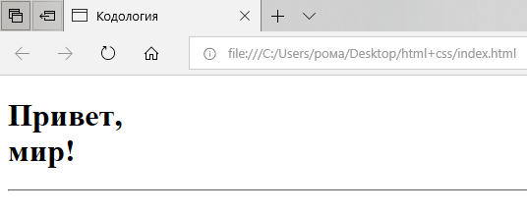
Пример
НЕ ЗАБЫВАЕМ СОХРАНЯТЬ!
ctrl + s

Slide 14
Кодировка
Заголовок
Все
содержимое
на странице
Контент

Slide 15
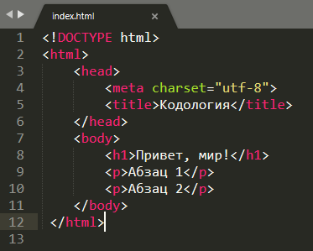
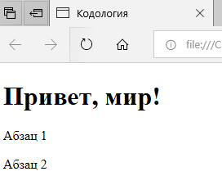
Простейшие теги
Абзацы
тег <p>
НЕ ЗАБЫВАЕМ СОХРАНЯТЬ!
ctrl + s

Slide 16
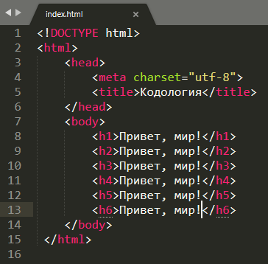
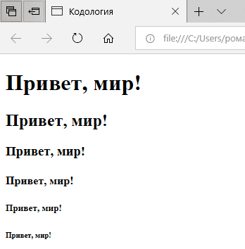
Простейшие теги
Заголовки
тег <h*></h*>
НЕ ЗАБЫВАЕМ СОХРАНЯТЬ!
ctrl + s

Slide 17

Задание
Составить расписание уроков, используя изученные теги

Slide 18
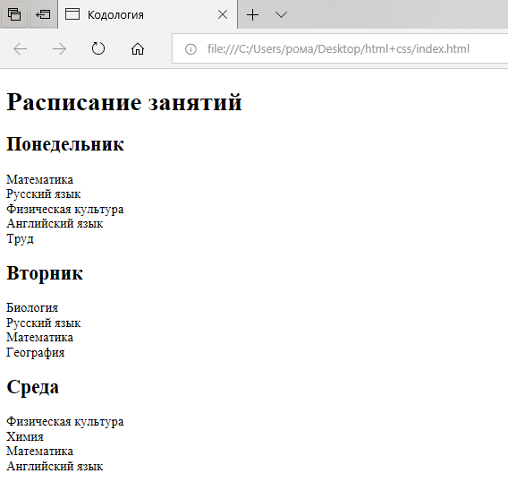
Результат

